Slide 1
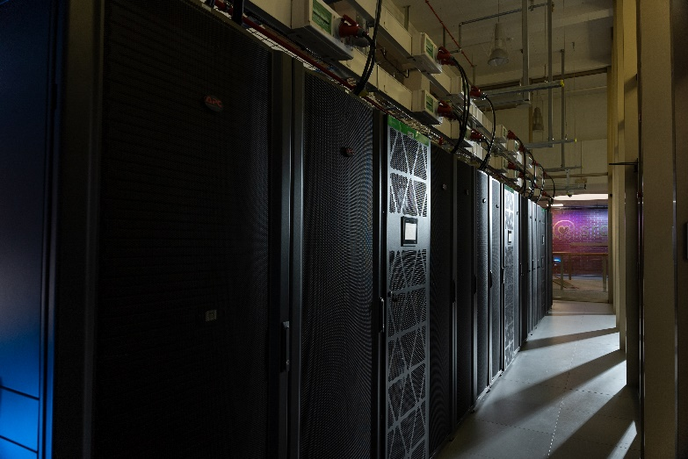
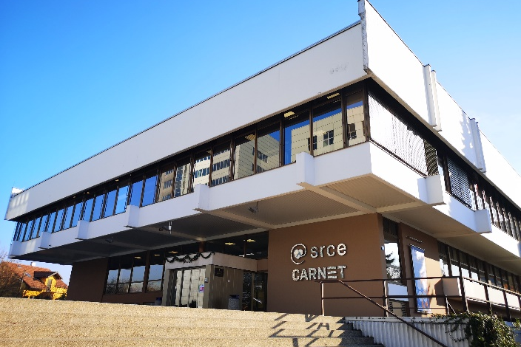
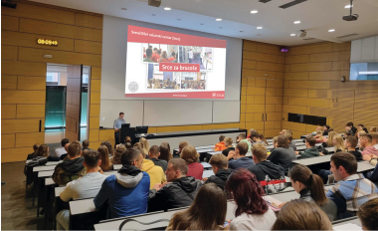
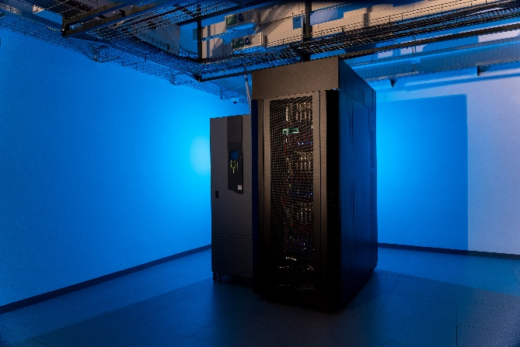
Sveučilišni računski centar (Srce)
Srce za brucoše
Datum, mjesto, autor
www.srce.unizg.hr

Slide 2
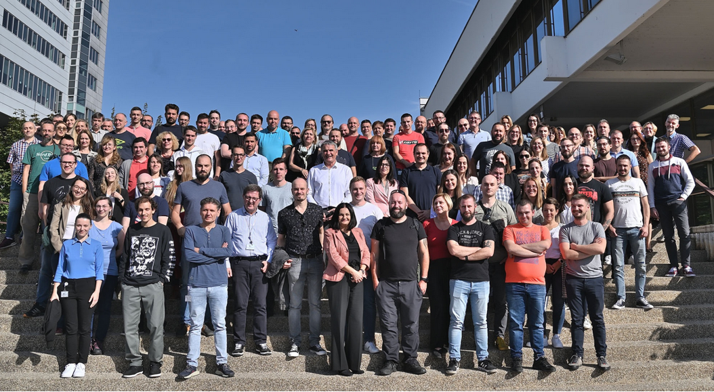
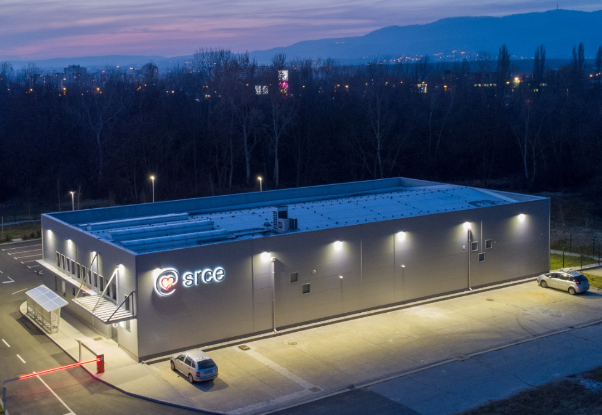
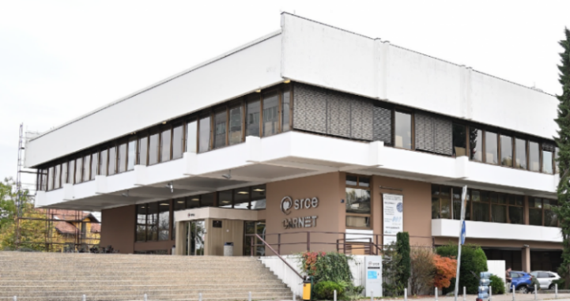

Sveučilišni računski centar (Srce)
od 1971.
organizacija
~ 180 zaposlenika
11 ustrojstvenih jedinica
3 lokacije
gradi i upravlja
nacionalnom e-infrastrukturom
i digitalnim uslugama
30 javnih usluga za potrebe
akademske i znanstvene zajednice
u Hrvatskoj
podržava digitalnu transformaciju znanosti i visokog obrazovanja

Slide 3


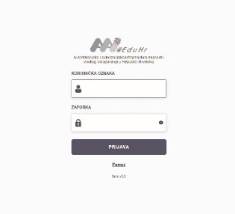
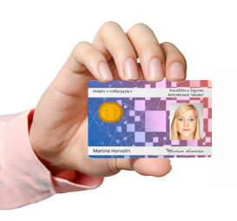
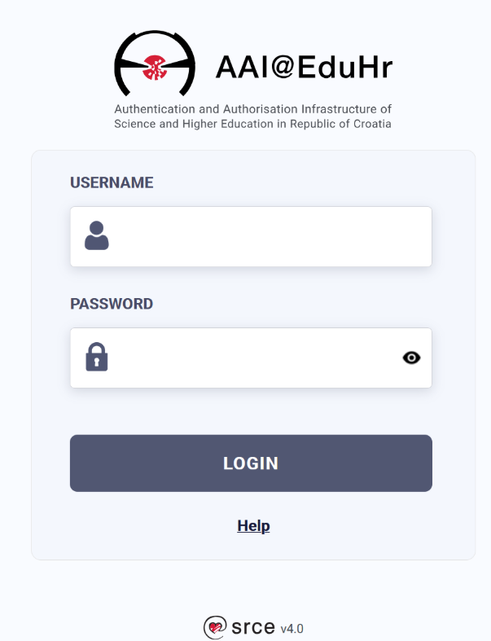
Identitet studenta
Studentska iskaznica
AAI@EduHr elektronički identitet
u fizičkom obliku na plastičnom mediju i kao digitalna iskaznica u aplikaciji Certilia
s njom dokazuješ status studenta u menzama, knjižnicama, studentskim centrima...
dobiješ je nakon upisa na fakultet, a njezin status provjeri na issp.srce.hr
korisnička oznaka i lozinka za pristup uslugama
raspoloživo je više od 900 usluga kao i neke od usluga u sustavu
e-Građani
Korištenje globalne usluge eduroam i usluga dostupnih putem sustava eduGAIN
NE smije se
davati na uporabu drugim osobama!

Slide 4

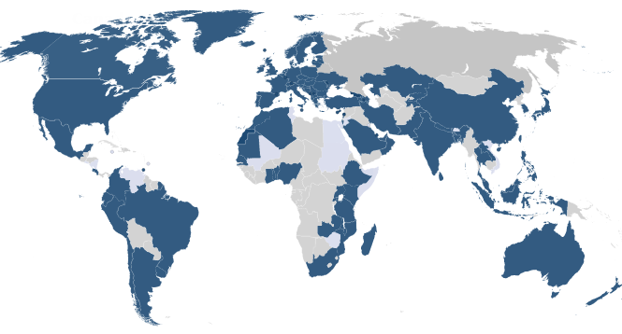
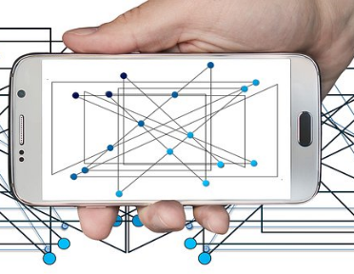
eduroam – besplatan pristup Internetu
eduroam je
Dostupnost
siguran, besplatan i jednostavan
dostupan za mobitele, tablete i računala…
na fakultetima i brojnim lokacijama u Hrvatskoj te više od 34 tisuće lokacija diljem svijeta
Konfiguriranje uređaja
posjeti installer.eduroam.hr

Slide 5
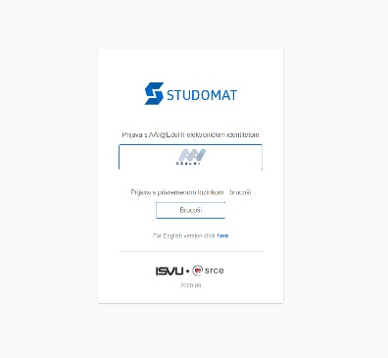

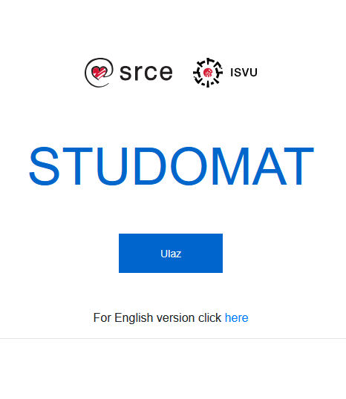
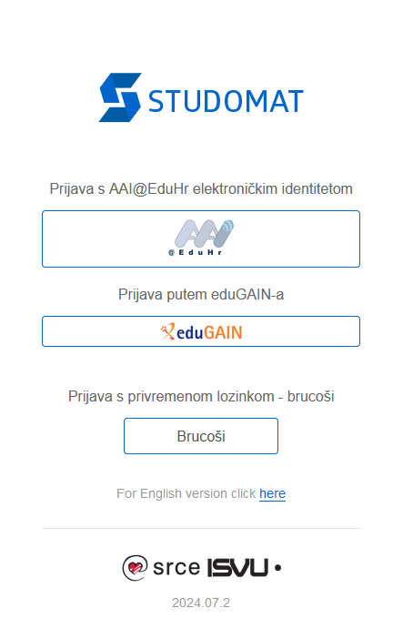

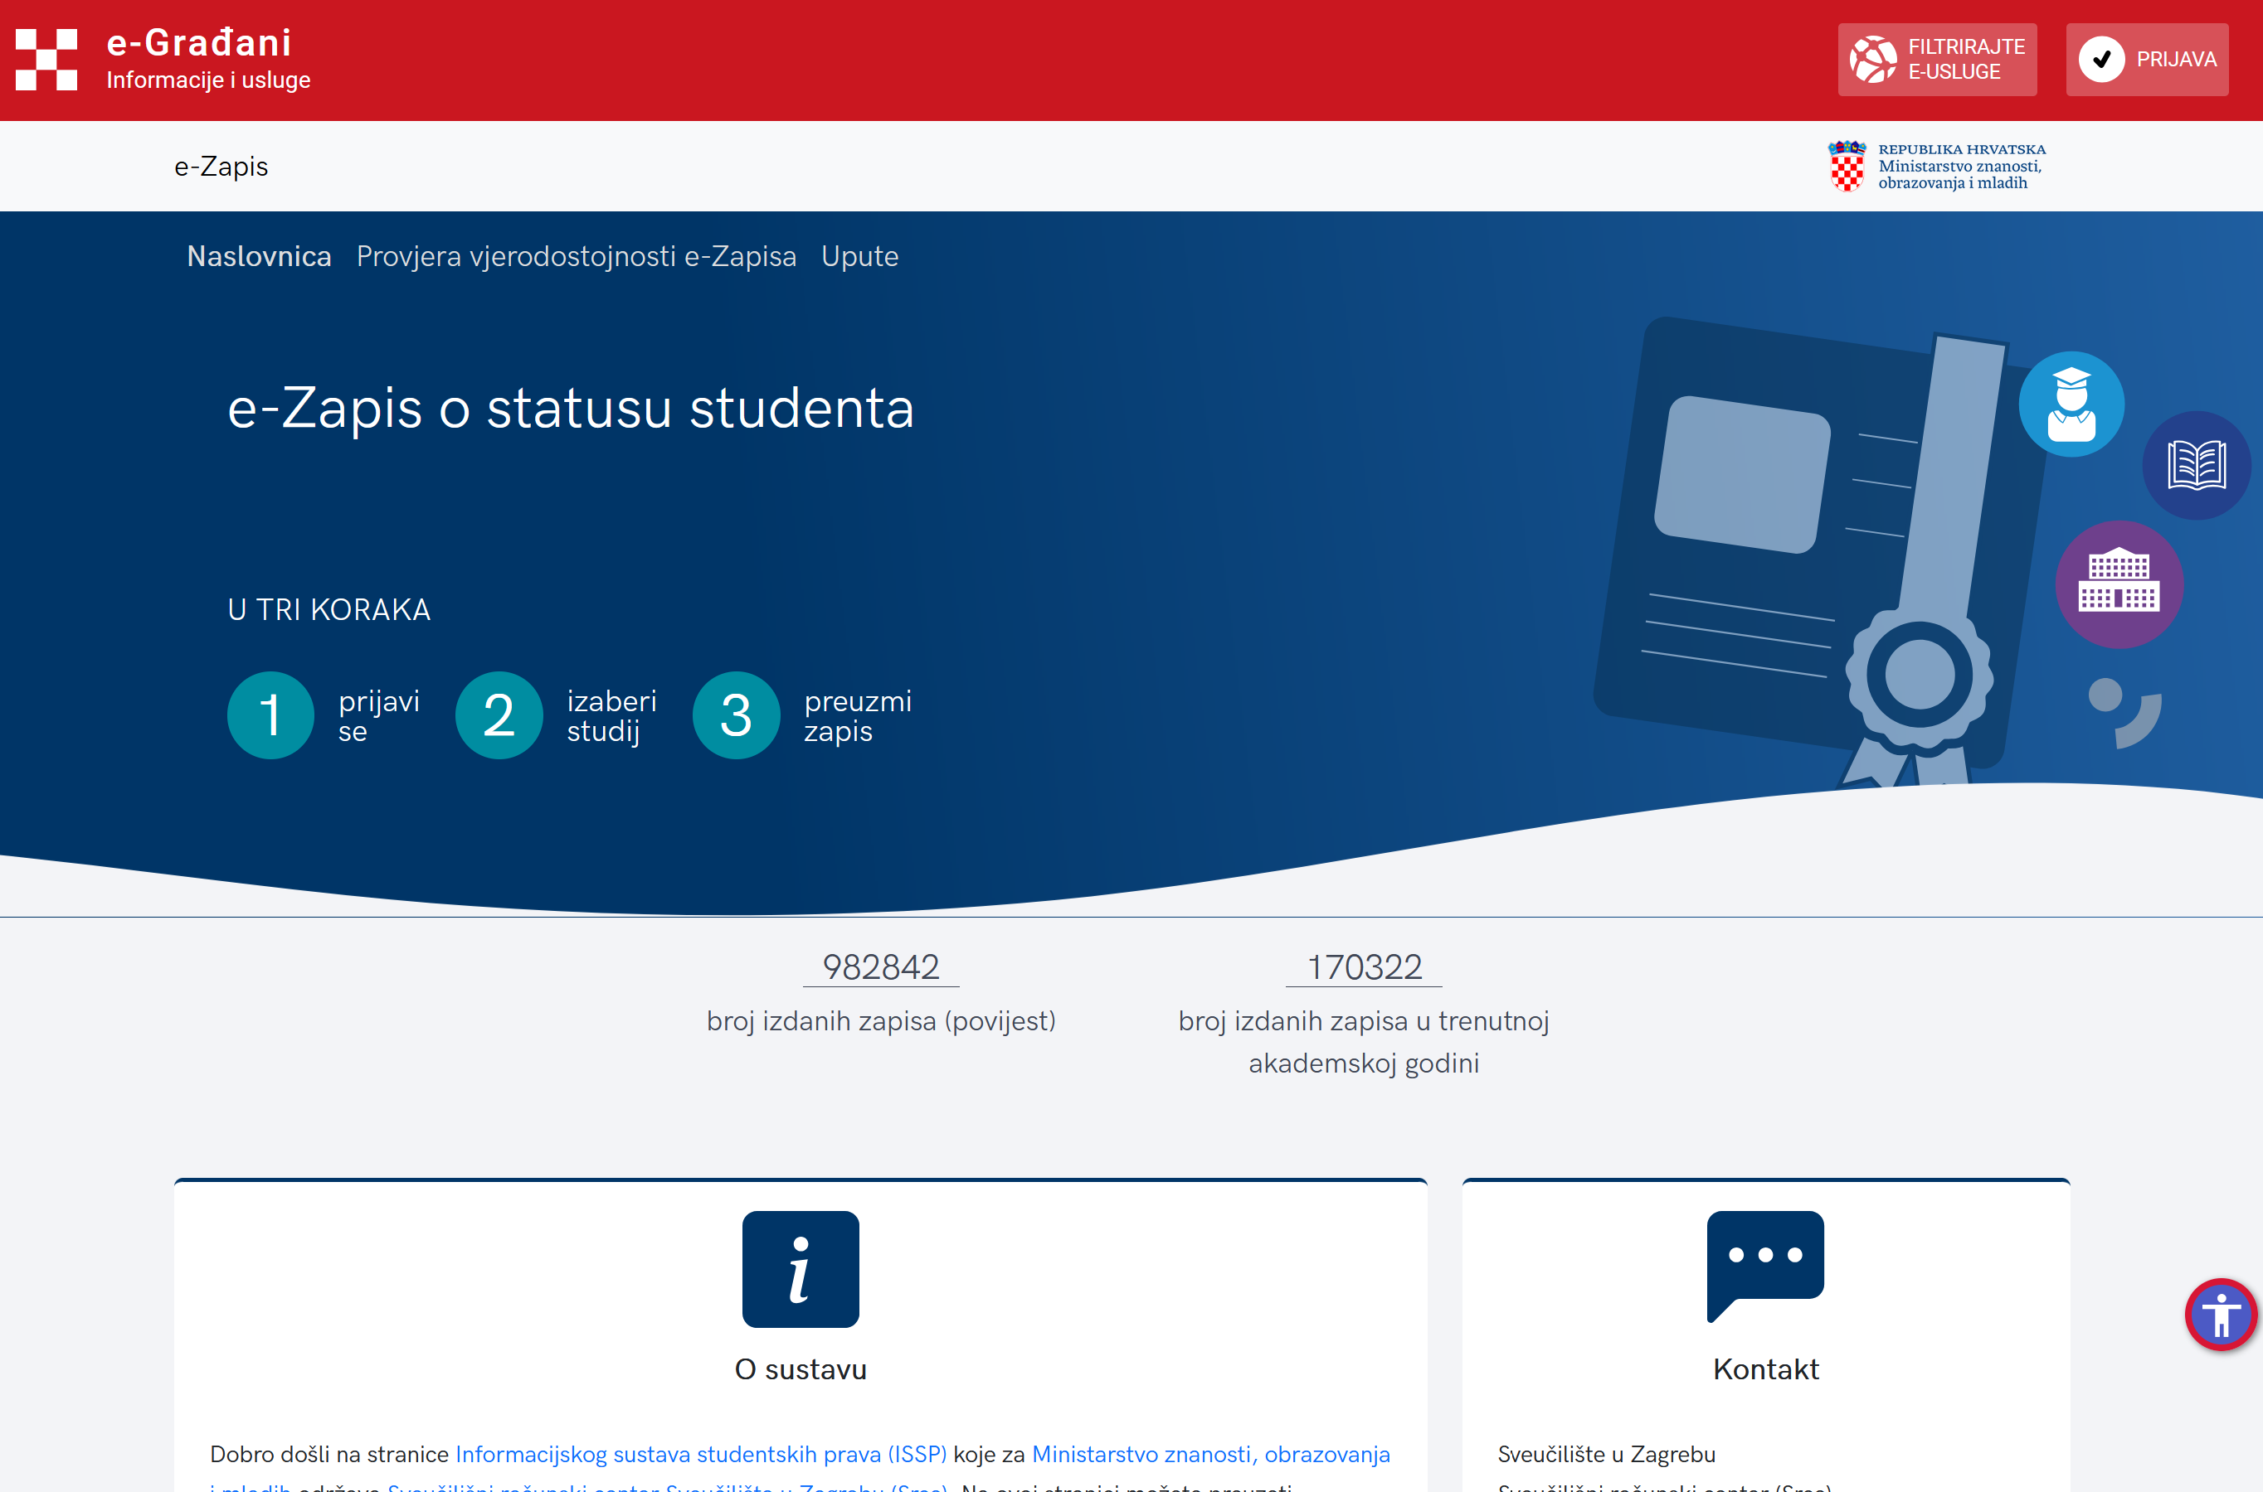
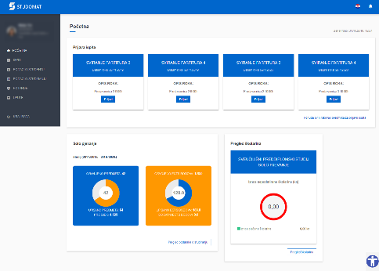
Studomat i Informacijski sustav visokih učilišta (ISVU)
Ispiti
Upis godine studija
prijava i odjava ispita
www.srce.hr/isvu
www.isvu.hr/studomat
Ispis potvrda

Slide 6
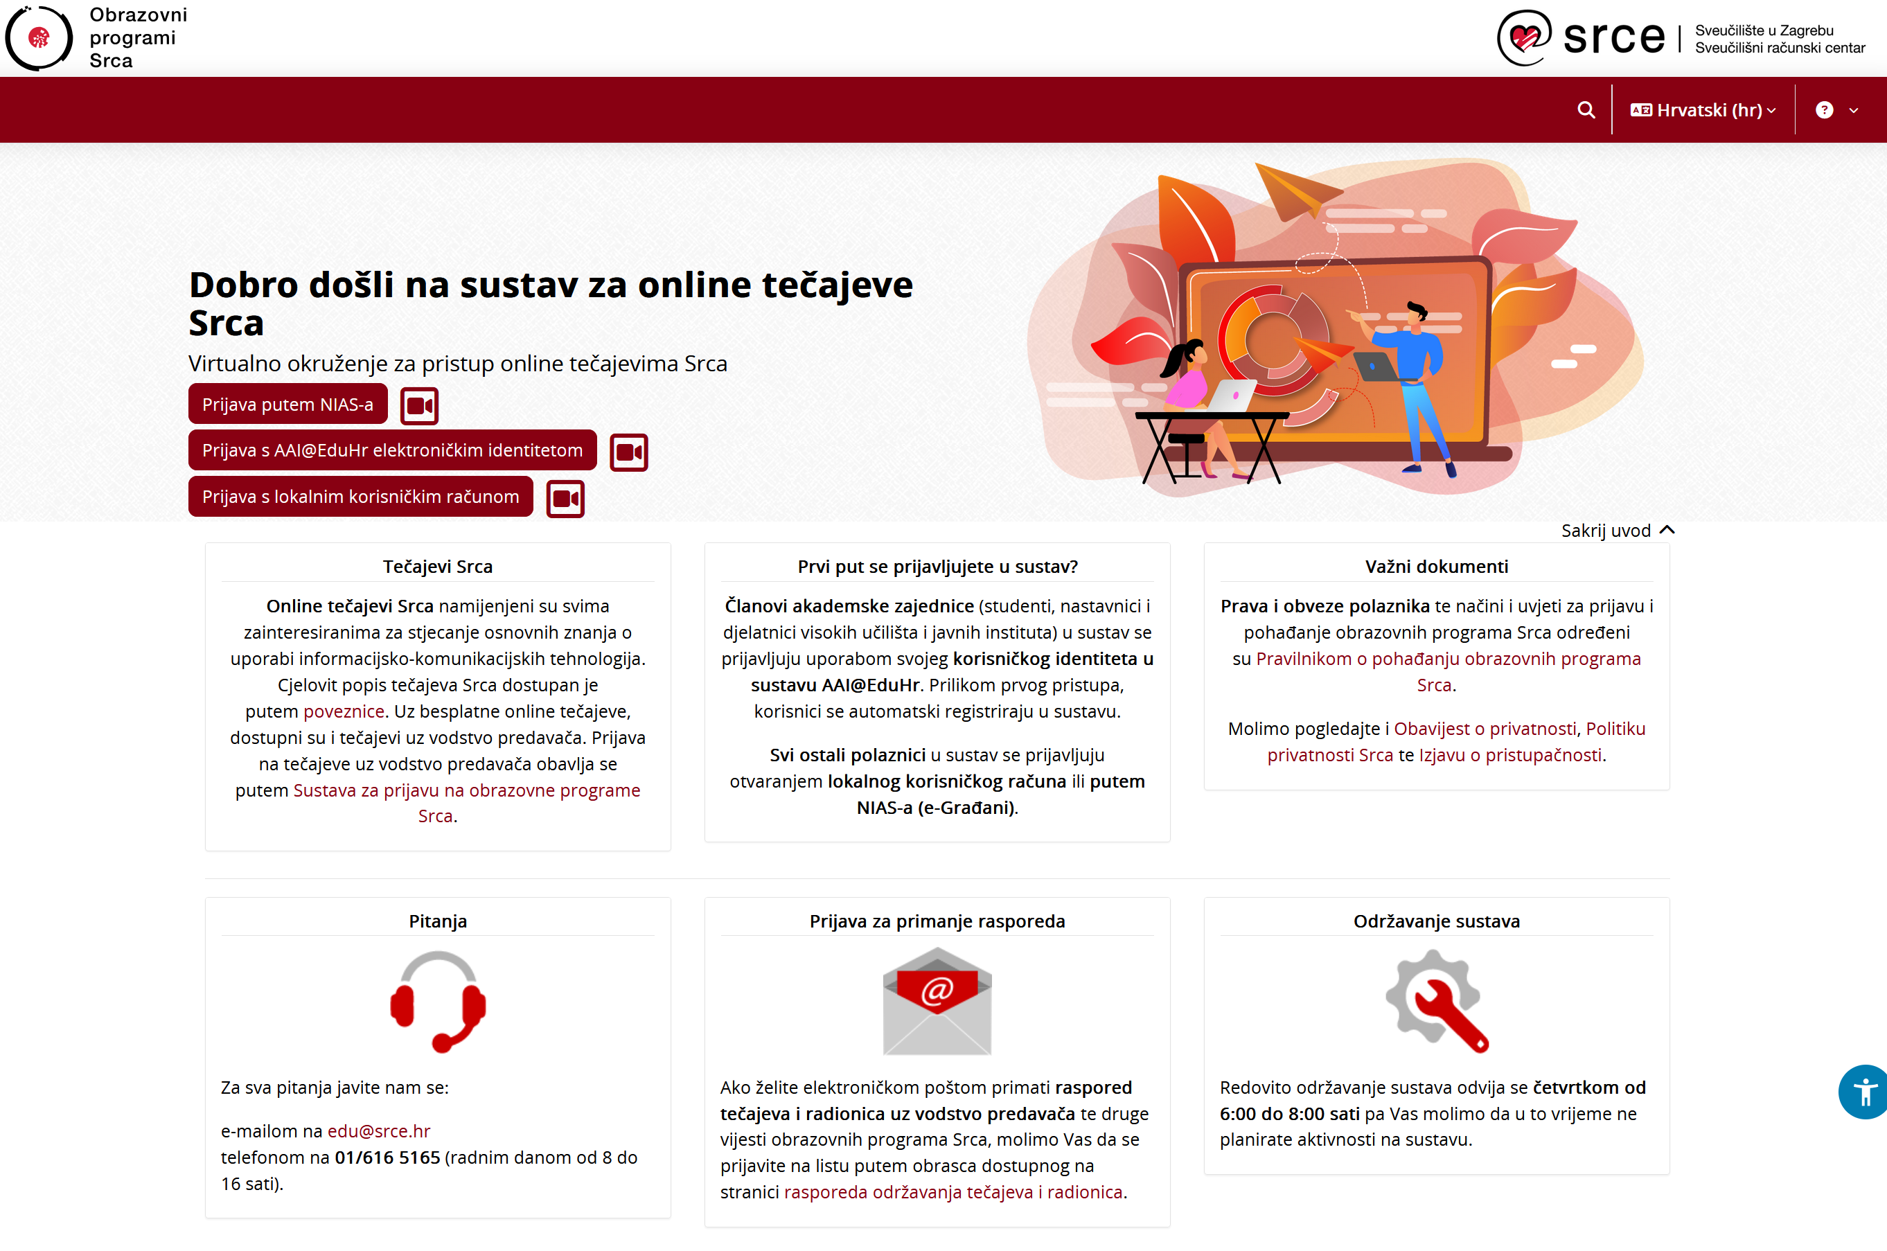
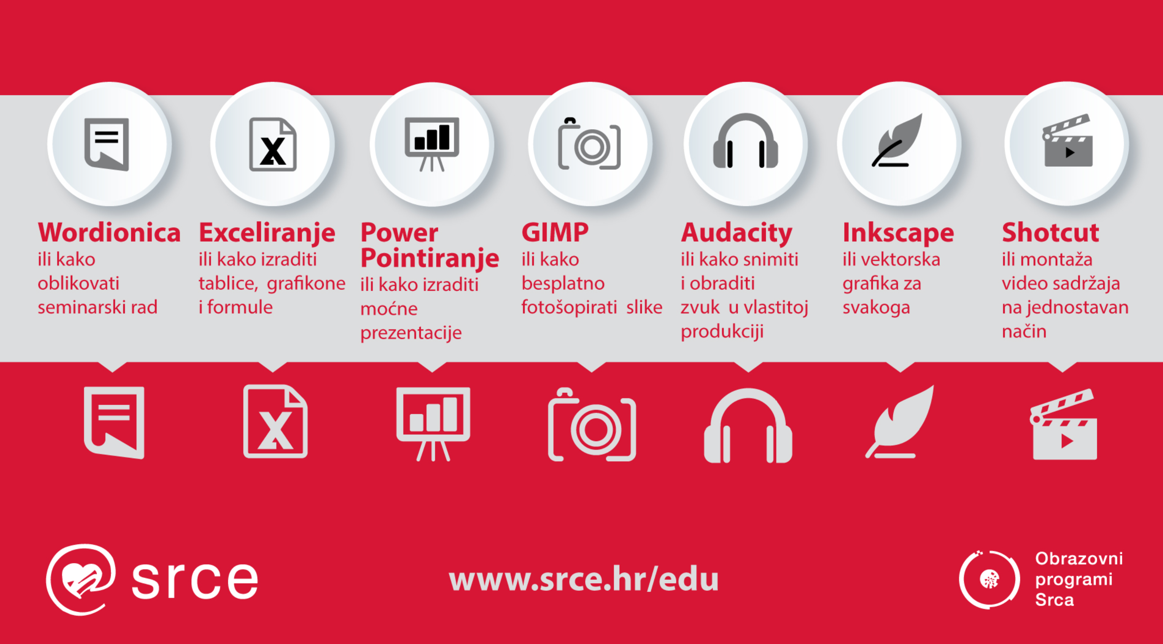
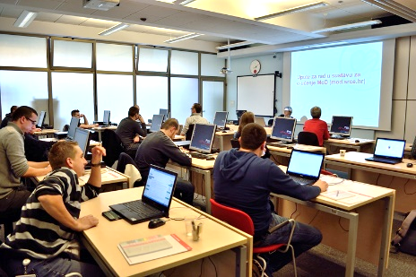

Obrazovni programi Srca
Tečajevi uz vodstvo predavača
Online tečajevi za samostalno učenje
Besplatne radionice za studente
U učionicama Srca ili online
IT tečajevi iz područja programiranja, multimedije, Linuxa, uredskih alata…
www.srce.hr/edu

Slide 7


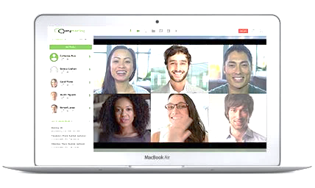
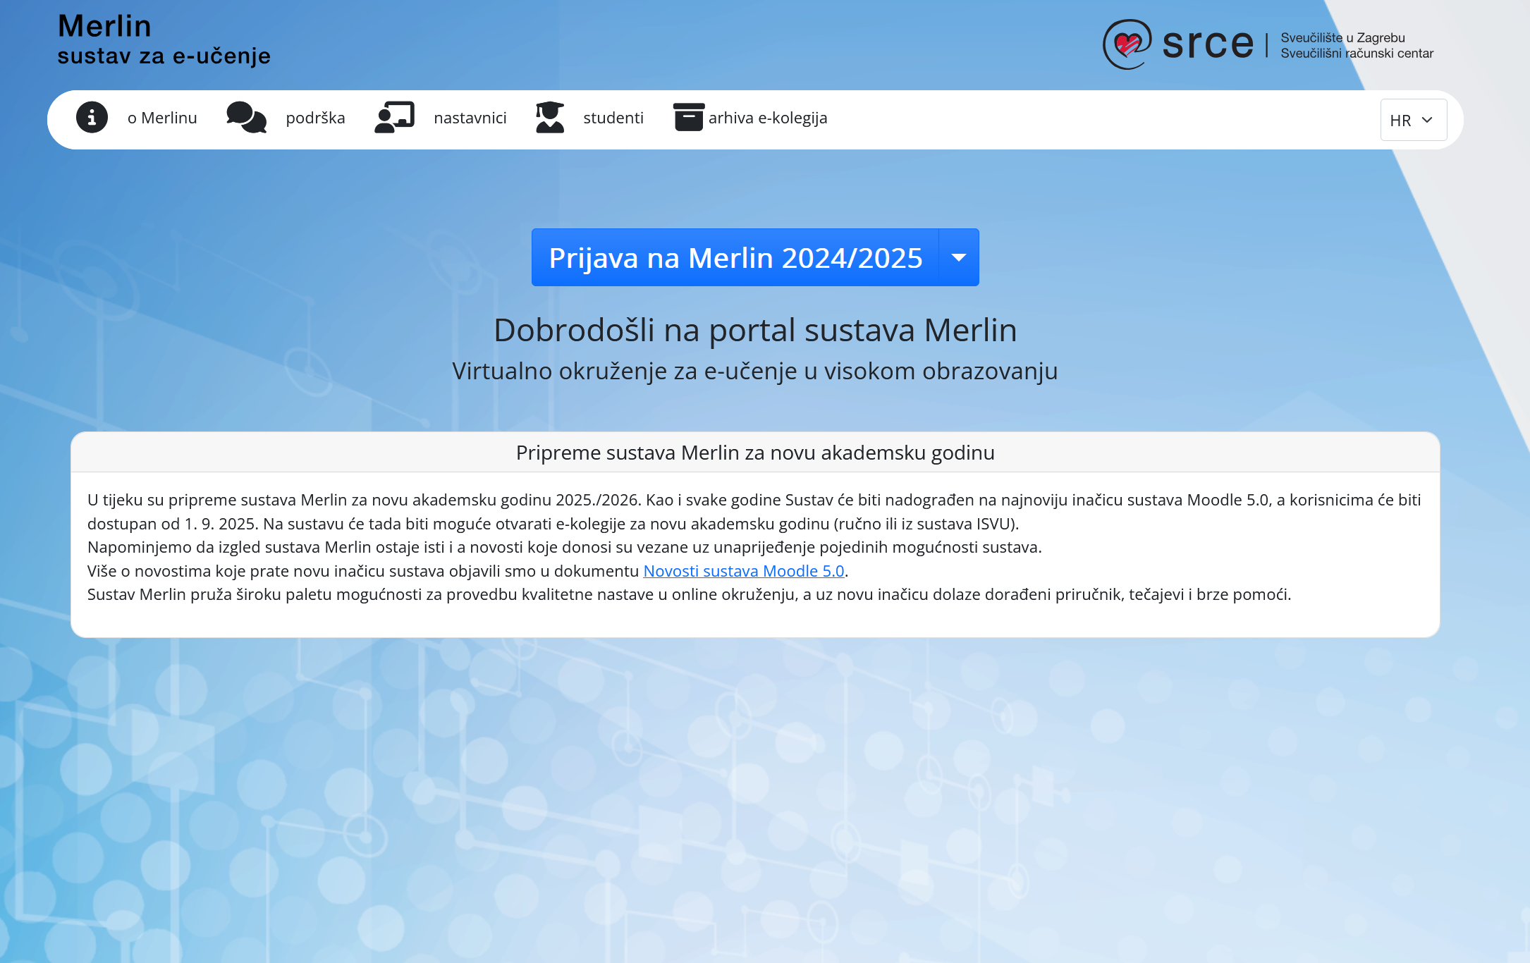
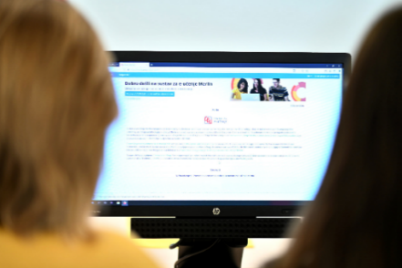
Digitalno obrazovanje
Sustav za e-učenje Merlin
Digitalni alati
e-kolegiji - nastava u online okruženju (nastavni materijali, komunikacija, testovi, predaja zadaća i seminarskih radova...)
Aplikacija MerlinMobile - prati obavijesti putem mobitela
merlin.srce.hr
Slanje velikih datoteka
Izrada anketnih upitnika
webinari
prati nastavu uživo online i sudjeluj u webinarima

Slide 8


Seminarski, završni i ostali radovi…
Pretraži
Hrčak - središnji portal za hrvatske znanstvene i stručne časopise
otvoreni pristup radovima ili bibliografskim podacima i sažecima
www.srce.hr/hrcak
Provjeri
Spremi
provjeri točnost svojih izraza u velikoj rječničkoj bazi – hjp.srce.hr
provjeri jesi li dobro napisao seminarski, završni ili doktorski rad pomoću softvera za provjeru autentičnosti rada www.srce.hr/spa
Dabar - sustav digitalnih repozitorija i arhiva u kojem se čuva digitalna imovina ustanove
www.srce.hr/dabar

Slide 9

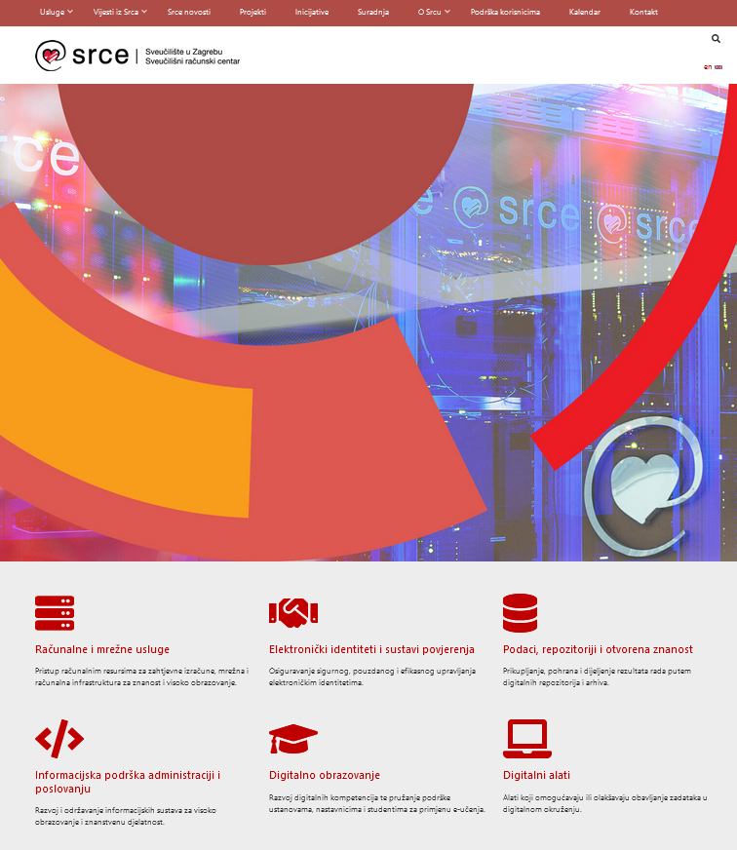
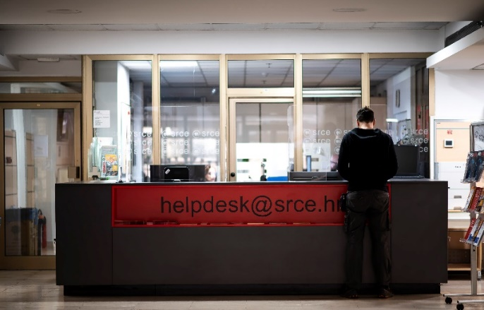


Tu smo za vas….
Helpdesk
pišite nam na helpdesk@srce.hr
nazovite nas na 01 616 5165
Društvene mreže i web Srca

Slide 10
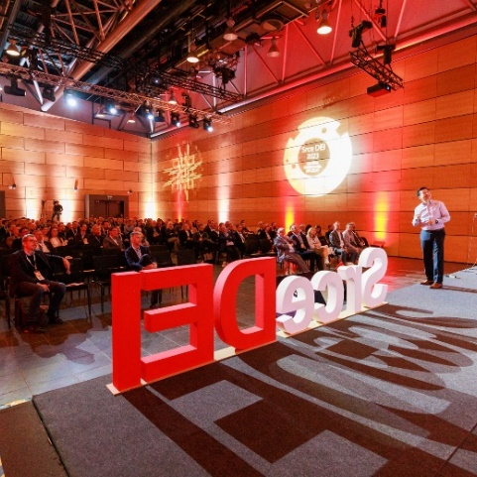
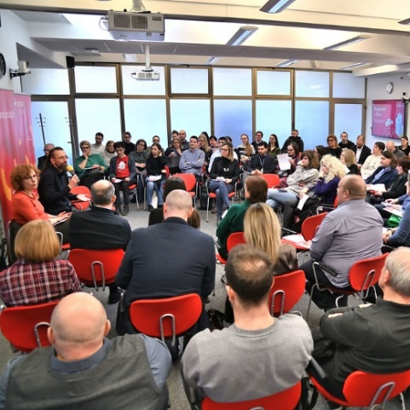



POVEZIVANJE
SURADNJA
KOMUNIKACIJA

Slide 11

Za sve dodatne informacije posjetite
www.srce.unizg.hr/studenti

